Slide 1
Родительское собрание в форме студии
«Студия» от итал. studio – изучение, мастерская. В ходе собрания-студии родители изучают вопросы по теме встречи в форме дискуссии, имитационно-ролевой игры, обсуждают их за круглым столом, в процессе мозгового штурма. Также воспитатель использует рефлексивные методики оценки собственной деятельности.
Notes:
Если родители не посещают собрания в детском саду, возможно, вы неправильно выбираете формат общения с ними. Предлагаем провести собрание в форме студии. Такое мероприятие заинтересует родителей и повысит посещаемость последующих встреч.
«Студия» от итал. studio – изучение, мастерская. В ходе собрания-студии родители изучают вопросы по теме встречи в форме дискуссии, имитационно-ролевой игры, обсуждают их за круглым столом, в процессе мозгового штурма. Также воспитатель использует рефлексивные методики оценки собственной деятельности.

Slide 2
Эффективность родительского собрания зависит:
от того, насколько родителям интересна обсуждаемая проблема,
от их воспитательных потребностей и интересов,
степени доверия к воспитателю.
также результат данного мероприятия определяется профессионализмом педагога, уровнем его педагогической культуры, тем, насколько хорошо он знает типологию семей воспитанников и умеет вовлекать родителей в обсуждение темы.
Notes:
Эффективность родительского собрания зависит:
Эффективность родительского собрания зависит от того, насколько родителям интересна обсуждаемая проблема,
от их воспитательных потребностей и интересов,
степени доверия к воспитателю.
Также результат данного мероприятия определяется профессионализмом педагога, уровнем его педагогической культуры, тем, насколько хорошо он знает типологию семей воспитанников и умеет вовлекать родителей в обсуждение темы.

Slide 3
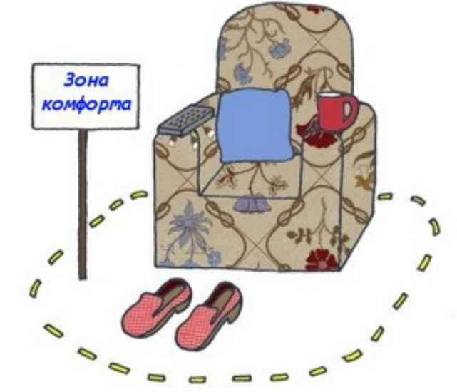
Важные правила при подготовке и проведении собрания:
Качественная подготовка педагога и приглашённых лиц;
Своевременное информирование родителей (стенды, сайт, группы социальных сетей, пригласительные, устное информирование (лично или по телефону) ;
Создание для родителей комфортные условия;
Организация взаимодействия ИЛИ выбор интересного формата.
Notes:
Воспитатель должен помнить, что родители пришли на собрание после работы, устали. Поэтому первое, что нужно сделать, – создать для них комфортные условия, чтобы расположить к продуктивному общению. Важно продумать, где им раздеться, как разместиться, чтобы всем было удобно и хорошо видно. Оптимальный вариант – круглый стол. Если есть возможность, поставьте для родителей большие стулья (не детские), хорошо проветрите комнату.
Второе – правильно организовать взаимодействие, выбрать интересный формат.

Slide 4
Главные отличия собраний-студий – неформальное общение, равноправное положение и активность всех участников, положительный эмоциональный фон.
Достичь этого помогают:
предварительные детско-родительские игры,
развлечения,
просмотры НОД и видеозаписей деятельности детей.
Обязательным компонентом собраний-студий является рефлексия совместной деятельности по итогам обсуждения.
Notes:
Суть студийных собраний заключается в обучении родителей, которое происходит одновременно на теоретическом, практическом и технологическом уровнях. Они обсуждают актуальные проблемы воспитания, вместе с педагогами выясняют, с помощью каких средств и методов можно решить их на практике.
Главные отличия собраний-студий – неформальное общение, равноправное положение и активность всех участников, положительный эмоциональный фон. Достичь этого помогают предварительные детско-родительские игры, развлечения, просмотры НОД и видеозаписей деятельности детей. Обязательным компонентом собраний-студий является рефлексия совместной деятельности по итогам обсуждения.

Slide 5
Организация родительского собрания-студии включает 5 этапов.
1-й этап – постановка цели. В формулировках целей следует избегать слов «должны», «обязаны», «следует». Они напрягают собеседника, а атмосфера собрания-студии предполагает раскрепощение.
2-й этап – разработка содержания.
3-й этап – диагностика.
4-й этап – практическая реализация – это непосредственное проведение собрания, предшествующая работа и последующее взаимодействие с родителями.
5-й этап – анализ и рефлексия. На данном этапе воспитатель оценивает качество проведенной работы.
Notes:
1-й этап – постановка цели. Педагоги, которые организуют родительское собрание, формулируют и записывают его цель. При этом они должны понимать, зачем собирают родителей, тратят свое и чужое время, что в результате хотят получить. В собраниях-студиях в зависимости о темы принимают участие только те педагоги, которые заинтересованы в ней. Чтобы воспитатели, педагог-психолог, администрация и другие специалисты не дублировали друг друга, цели необходимо обсуждать заранее. В формулировках целей следует избегать слов «должны», «обязаны», «следует». Они напрягают собеседника, а атмосфера собрания-студии предполагает раскрепощение. В собраниях-студиях в зависимости о темы принимают участие только те педагоги, которые заинтересованы в ней. Чтобы воспитатели, педагог-психолог, администрация и другие специалисты не дублировали друг друга, цели необходимо обсуждать заранее. В формулировках целей следует избегать слов «должны», «обязаны», «следует». Они напрягают собеседника, а атмосфера собрания-студии предполагает раскрепощение.
На этом этапе в работу может включаться старший воспитатель. Он проводит консультации для воспитателей групп, рекомендует литературу, если необходимо, помогает разработать сценарий собрания, подобрать методы взаимодействия с родителями. Если в ходе собрания надо продемонстрировать работу с детьми или совместную детско-родительскую деятельность, старший воспитатель организует видеосъемку нужных эпизодов работы с детьми, помогает создать презентацию. В итоге к моменту проведения собрания воспитатели знают все детали проблемы и готовы обсуждать ее с родителями на профессиональном уровне.
3-й этап – диагностика. На этом этапе педагоги:
анализируют родительские запросы;
изучают антропометрические данные детей;
смотрят на динамику заболеваемости;
анализируют характер психического развития каждого ребенка (его активность в различных видах деятельности, индивидуальные особенности);
собирают и анализируют сведения о вновь пришедших детях, заполняют паспорта семей.
4-й этап – практическая реализация – это непосредственное проведение собрания, предшествующая работа и последующее взаимодействие с родителями. Например, воспитатель проводит с родителями цикл предварительных индивидуальных бесед, рассказывает об особенностях детей и их возрастных возможностях, мерах профилактики заболеваний, организует открытый просмотр образовательной деятельности, затем готовит газету по теме собрания или оформляет родительский уголок.
5-й этап – анализ и рефлексия. На данном этапе воспитатель оценивает качество проведенной работы. Обычно это проходит в форме педагогического консилиума, на котором участники встречи обсуждают:
сколько родителей приняли участие в разных мероприятиях детского сада;
кто это были (отец, мама, бабушка, дедушка);
что заставило родителей участвовать в педагогическом процессе;
актуальна ли тема, четко ли поставлены цели и способы их достижения;
соответствует ли содержание и тема целям собрания;
использовались ли способы активизации родителей;
целесообразна ли рефлексивная методика;
какие затруднения возникли в процессе подготовки и проведения собрания.
Данная оценка помогает учесть все недостатки при подготовке к очередным собраниям с родителями.

Slide 6
Анкета для проведения рефлексии:

Slide 7
Спасибо за внимание!
Содержание
подготовлено по материалам электронной версии

